Slide 1

Chapter 08
필터, 파이프
와일드카드
8조
20082534 장혁진 20092490 김현우 20092476 김영곤
20092511 박철영 20092471 김민준 20092560 전성호
20092564 정두형 20092561 전성훈

Slide 2
목차
Ch. 8
파일 리다이렉션
Wc를 사용해서 단어와 라인의 수 세기
Sort를 이용해서 파일 내의 정보를 정렬하기
파일명과 와일드카드
grep으로 파일을 찾기
정규 표현식 만들기
grep 계열의 명령어들

Slide 3
1. 파일 리다이렉션 (file redirection)
연산자를 사용하여 파일을 명령어의 입력으로 줄 수도 있고,
명령어의 실행 결과를 파일로 저장 할 수도 있게 해주는 기법
연산자 기능
명령어 < 파일 | 해당 파일을 명령어의 입력으로 줌
명령어 > 파일 | 명령어의 실행 결과를 파일의 출력으로 씀
명령어 >> 파일 | 명령어의 실행 결과 해당 파일 뒤에 덧붙여 씀
※ 순서는 고정 !
>
명령어 < 파일
>>

Slide 4
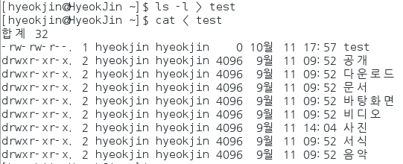
1. 파일 리다이렉션 (file redirection)
ls –l > test
ls 명령어를 이용하여 디렉터리에 있는 파일 목록을 출력
=> 그 결과를 ‘test’ 파일에 저장

Slide 5
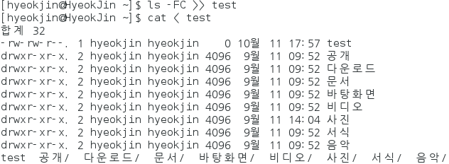
1. 파일 리다이렉션 (file redirection)
ls –FC >> file
ls 명령어를 이용하여 디렉터리에 있는 파일 목록을 출력
=> 그 결과를 ‘file’ 파일 내용의 뒷부분에 덧붙임
file 의 기존 내용
파일 리다이렉션 후의 file 내용

Slide 6

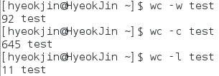
2. wc 명령어를 사용하여 단어와 라인의 수 세기
wc 명령어
파일의 단어 수, 문자의 개수 및 행의 수를 계산하는 명령어
플래그를 이용해 원하는 값만 출력 가능
라인 수
문자 수
단어 수
-w | 단어의 수
-c | 문자의 수
-l | 라인의 수

Slide 7


2. wc 명령어를 사용하여 단어와 라인의 수 세기 - 응용
홈 디렉터리의 파일 수 간단히 알아내기!
파이프라인 (pipeline)
ls 출력이 wc –l의 입력으로 전달
현재 시스템에 접속해 있는 사용자 수 세기!

Slide 8
3. Sort를 사용하여 파일 안의 정보 정렬하기
sort 명령어
- 정보를 알파벳순으로 정렬하는 명령어
sort 명령어의 플래그들
flag | 기능
-b | 앞에 붙은 공백 무시 (blank)
-d | 사전순으로 정렬 (dictionary)
-f | 단어의 대소문자 무시 ()
-n | 산술적인 순서로 정렬 (number)
-r | 정렬 순서를 역으로 (reverse)

Slide 9
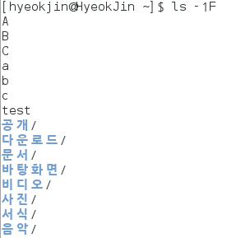
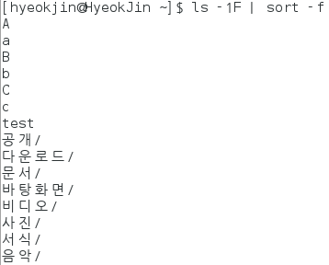
3. Sort를 사용하여 파일 안의 정보 정렬하기
ls – 1F
ls – 1F | sort -f
Sort –f 명령어를 사용하면 대소문자를 무시하고 알파벳순으로 파일이름 정렬

Slide 10
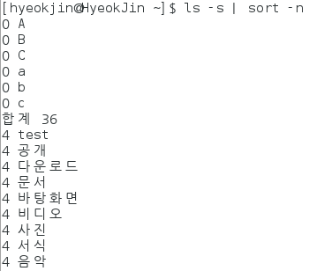
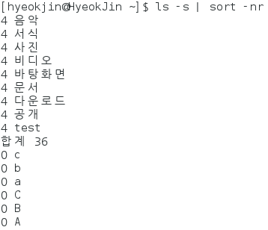
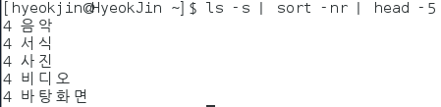
3. Sort를 사용하여 파일 안의 정보 정렬하기 - 응용
크기가 가장 작은 파일 순으로 나열
가장 크기가 큰 파일 순으로 나열
가장 크기가 큰 파일 중 상위 5개를 출력

Slide 11
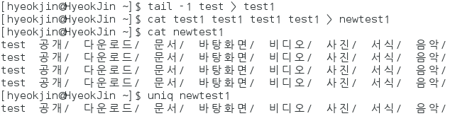
3. Uniq 명령어로 중복 행 제거
uniq 명령어 사용
uniq –c 명령어 사용
중복되는 라인 수

Slide 12
3. Sort와 Uniq 명령어를 결합해서 사용
Sort와 Uniq를 결합해서 사용하는 간단한 예
sort a.txt | uniq > b.txt

Slide 13

4. 파일명과 와일드카드
- 와일드카드를 사용하면, 파일명을 모두 입력하지 않아도 되어 편리함.
와일드카드 기호
* | 임의 길이의 문자열에 대응 현재 디렉터리에 있는 모든 파일명에 대응
? | 한 개의 문자에 대응 현재 디렉터리에 있는 한 글자 길이 파일명에 대응
echo 명령어
입력으로 받는 내용을 그대로 다시 출력하는 명령어
‘ * ’ 과 함께 사용하는 경우
‘ * ‘ 에 대응되는 모든 파일명으로 변환한 다음 전달 되므로
화면에 ‘ * ‘ 이 출력되지 않음.

Slide 14
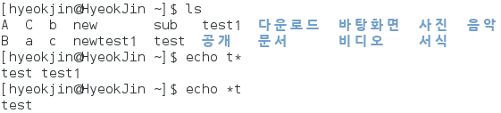

4. 파일명과 와일드카드
Echo와 명령어와 와일드카드 를 사용한 예
‘ * ’ 사용 예
‘ ? ’ 사용 예

Slide 15
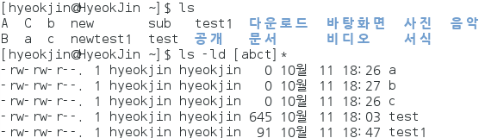
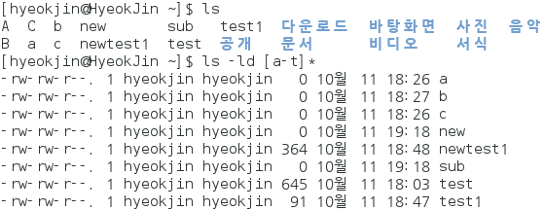
4. 파일명과 와일드카드
다양하게 와일드 카드 사용
대괄호([ , ])로 대응될 문자들의 범위를 지정
대응될 문자열을 명시적 나열 or 범위 나열
명시적 나열 예
범위적 나열 예

Slide 16
5. grep으로 파일 찾기
grep 명령어
- 잃어버린 파일이나, 특정한 텍스트를 포함하는 파일을 찾아내는데
유용한 명령어
- In ed, the command g/re/p (globally search a regular expression and print) would print all lines matching a previously defined pattern.
가장 유용하게 사용되는 grep 플래그
플래그 | 기능
-c | 매치되는 행의 개수만 표시
-i | 패턴에서 대소문자 무시
-l | 특정 패턴을 포함하는 파일들의 이름만 표시
-n | 행 번호 표시
-v | 지정한 패턴에 대응되지 않는 라인들을 보여 줌

Slide 17
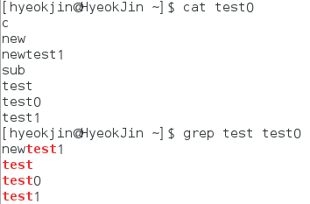
5. grep으로 파일 찾기
grep 명령어 사용법
grep (플래그) 패턴 파일명
- 해당 파일에서 찾으려는 패턴이 등장하는 행이 화면에 출력 됨
예시) grep 패턴 파일명
응용 – 내 계정 정보 추출
계정명을 사용한 패턴 추출
- 계정명을 패턴으로 사용
계정 정보를 담고 있는 passwd
파일에서 계정에 대한 정보를 추출
Grep 플래그 종류
-i | 대소문자 구별 안함
-c | 패턴의 중복 개수 표시
-n | 출력 맨 앞에 행 번호 생성

Slide 18
6. 정규 표현식 만들기
보통은 잘 사용하지 않는 구두점과 문자들로 구성
- 파일명을 표시하는 와일드카드와 패턴을 표시하는 정규표현식은 다름
정규 표현식
와일드카드
표기법 | 의미
c | 문자 c에 대응
\c | c를 강제로 문자 c로 읽게 함
^ | 행의 시작
$ | 행의 끝
. | 단일 문자
[xy] | 지정된 집합 안의 한 문자
[^xy] | 지정된 집합 안에 있지 않는 한 문자
c* | 문자 c가 0번 이상 나타남.
* | 앞에 있는 문자가 0번 이상 나타남을 의미
. | 하나의 문자를 의미
* | 임의 길이의 문자열에 대응 모든 파일명
? | 한 개의 문자에 대응

Slide 19
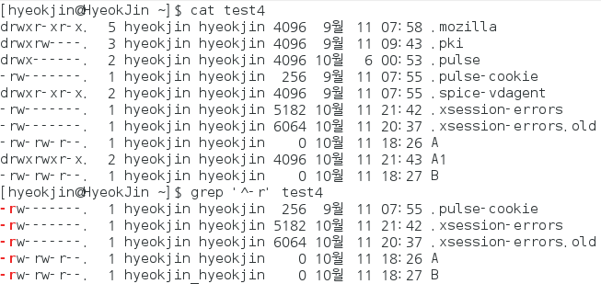
6. 정규 표현식 만들기
“^ ” 표현 예

Slide 20

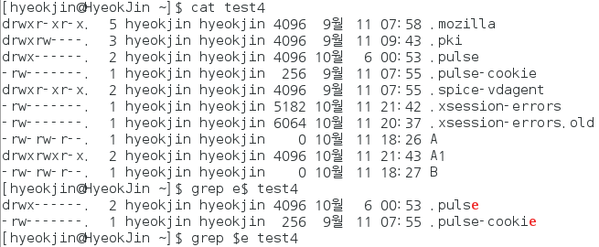

6. 정규 표현식 만들기
“$ ” 표현 예

Slide 21
7. grep 계열의 명령어들
egrep (expression grep) 명령어
- 기존 grep의 표현법을 모두 가지면서 추가적인 표현법을 가짐
표기법 | 의미
c | 문자 c에 대응
\c | c를 강제로 문자 c로 읽게 함. 따라서 $가 행의 끝을 나타내는 기호가 아닌 문자 ‘$’로 해석되도록 하려면, \$와 같이 해야 한다.
^ | 행의 시작
$ | 행의 끝
. | 단일 문자
[xy] | 지정된 집합 안의 한 문자
[^xy] | 지정된 집합 안에 있지 않는 한 문자
c* | 0개 이상의 문자 c에 대응
c+ | 1개 이상의 문자 c에 대응

Slide 22
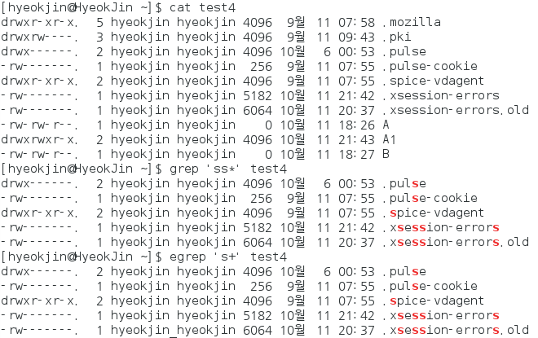
7. grep 계열의 명령어들
“c+” 표현 예

Slide 23
7. grep 계열의 명령어들
fgrep (file-based grep) 명령어
정규 표현식들을 파일에 저장하고 그들 중 하나에라도 대응되는 패턴을 가지고
있으면 출력하도록 할 수 있다
옵션 | 설명
-c | 문자열이 포함된 줄 수만 출력
-i | 문자열 비교시 대소문자를 구분하지 않음
-l | 문자열을 포함하는 파일명만 출력
-n | 문자열이 포함된 줄의 줄번호와 함께 출력
-v | 문자열을 포함하지 않는 줄을 출력
-x | 완전히 일치하는 줄만 출력
-h | 일치되는 내용을 찾은 파일 이름을 표시하지 않음
-e 표현 | 표현이 하이픈 문자로 시작될 때 사용
-f 파일 | 찾으려는 문장이나 표현이 있는 파일을 지시

Slide 24
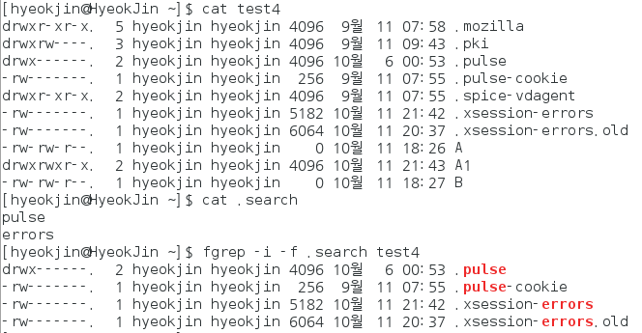
7. grep 계열의 명령어들
fgrep 사용 예

Slide 25
Thank you

